Slide 1
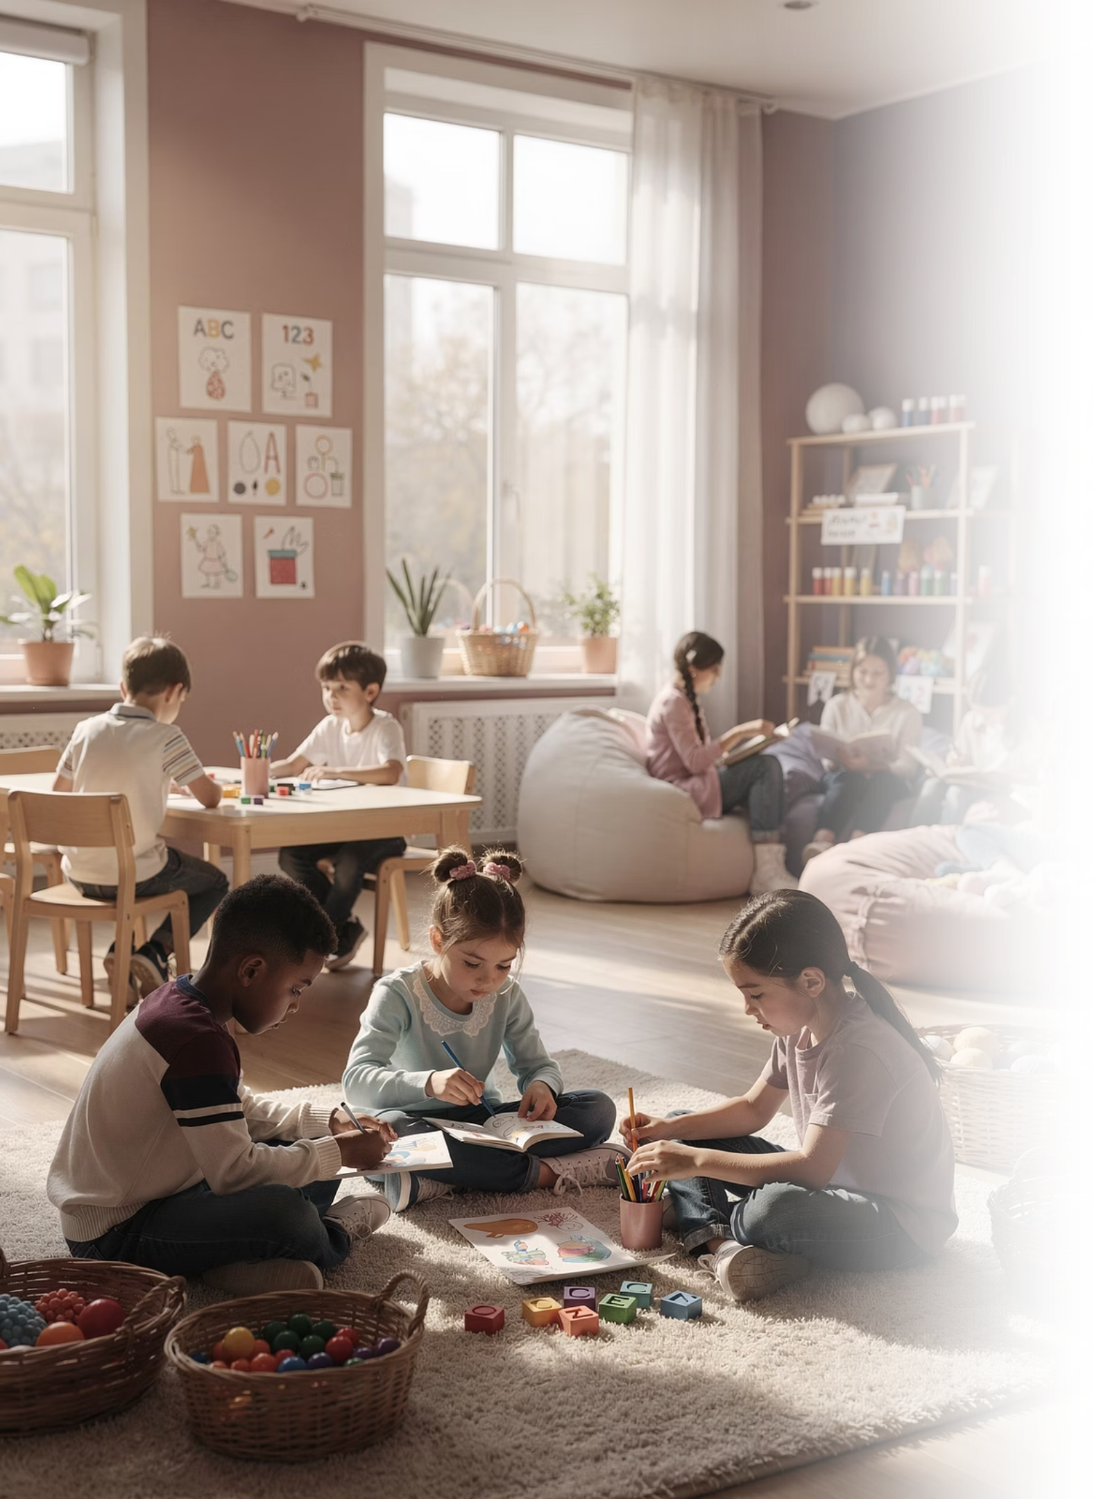
Poruchy autistického spektra
Terminologie, vzdělávání a podpora

Slide 2

KAPITOLA 1
Co jsou poruchy autistického spektra?
Poruchy autistického spektra (PAS) představují skupinu neurovývojových poruch, které ovlivňují způsob, jakým člověk vnímá svět, komunikuje s ostatními a reaguje na své okolí. Tyto poruchy vznikají v raném dětství a přetrvávají po celý život, i když se jejich projevy mohou v čase měnit a vyvíjet.
Klíčové charakteristiky
Narušení sociální interakce
Obtíže v komunikaci
PAS není nemoc, kterou lze vyléčit, ale specifický způsob fungování nervového systému, který ovlivňuje zpracování informací, sociální interakci a chování. Každý člověk s PAS je jedinečný a má své vlastní silné stránky i oblasti, kde potřebuje podporu.
Repetitivní vzorce chování
Odlišné zpracování smyslových podnětů

Slide 3
Spektrum obtíží u PAS
Slovo „spektrum" v názvu poruchy není náhodné – odráží skutečnost, že projevy PAS jsou nesmírně různorodé. Dva lidé se stejnou diagnózou PAS mohou vypadat a chovat se zcela odlišně. Míra obtíží se pohybuje na širokém kontinuu od velmi mírných projevů až po závažné narušení fungování.
Míra závažnosti
Dopad na fungování
Intelekt a jazyk
Od mírných obtíží, které mohou zůstat dlouho nepoznané, až po závažné narušení vyžadující intenzivní podporu v každodenním životě.
Některé osoby s PAS žijí samostatně a pracují, jiné potřebují celoživotní asistenci a podporu v základních životních dovednostech.
PAS může doprovázet narušení intelektu, ale mnoho osob má průměrnou či nadprůměrnou inteligenci. Jazyk může být plně funkční nebo výrazně narušený.

Slide 4





Typy poruch autistického spektra
Dětský autismus
1
Klasická forma s plnou triádou příznaků
Aspergerův syndrom
2
Normální IQ, dobrá jazyková schopnost
Atypický autismus
3
Nesplňuje všechna diagnostická kritéria
Rettův syndrom
4
Geneticky podmíněný, především u dívek
Dle MKN 11 již není zařazen do PAS
Dětská dezintegrační porucha
5
Regres po normálním vývoji

Slide 5
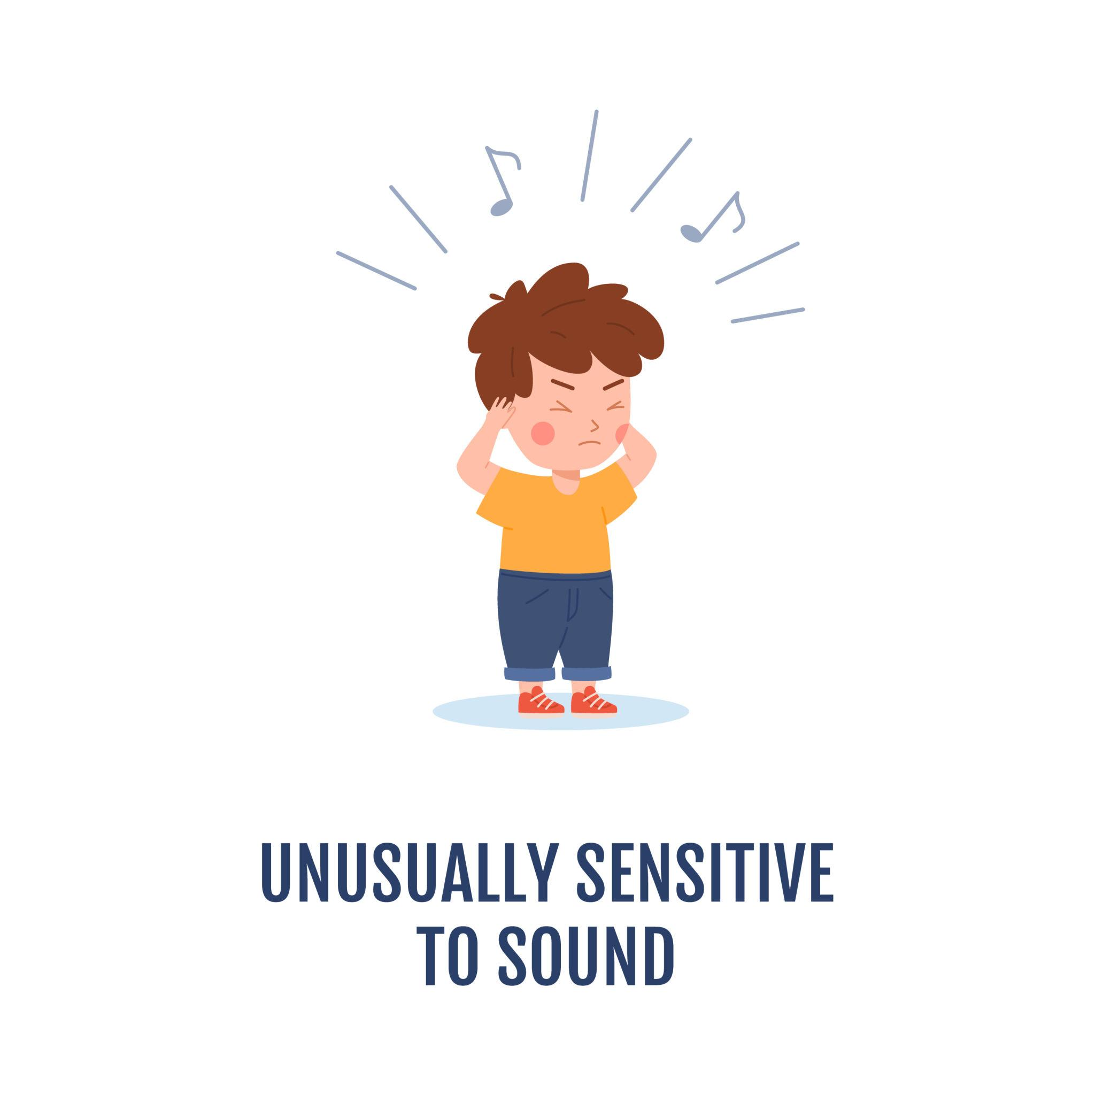
Dětský autismus
Dětský autismus je neurovývojová porucha patřící do širší skupiny poruch označovaných jako Porucha autistického spektra (PAS). Projevuje se již v raném dětství a ovlivňuje zejména sociální komunikaci, sociální interakci a chování dítěte. Typické projevy se obvykle začínají objevovat do 3 let věku..
Základní charakteristiky dětského autismu
1
Obtíže v sociální komunikaci
Děti s autismem mohou mít problémy zejména v oblasti: navazování očního kontaktu, sdílení emocí a zájmů s ostatními, porozumění sociálním situacím, používání gest, mimiky a řeči v komunikaci. Často se může objevit opožděný vývoj řeči nebo atypický způsob komunikace (opakování slov, echolálie).
2
Narušení sociální interakce
Typické mohou být například: menší zájem o vrstevníky, obtíže při navazování vztahů, preference samostatné hry, omezené sdílení radosti či zájmů s druhými lidmi. Dítě může mít problém porozumět sociálním pravidlům nebo emocím druhých lidí.
Diagnostika:
v raném dětství, dětský psychiatr, klinický psychiatr, speciální pedagog.
Podpora a intervence:
Autismus nelze „vyléčit“, ale vhodná podpora může výrazně zlepšit kvalitu života dítěte. Speciálně pedagogická intervence, strukturované učení, logopedická péče, behaviorální terapie, nácvik sociálních dovedností.
Velký význam má také spolupráce rodiny, školy a odborníků.
3
Omezené a stereotypní vzorce chování
Dalším charakteristickým znakem jsou: opakující se pohyby (např. mávání rukama, kolébání těla), silná potřeba rutiny a stereotypů, úzké a intenzivní zájmy, obtížné zvládání změn v prostředí. Děti mohou být také velmi citlivé na podněty (hluk, světlo, dotek).

Slide 6
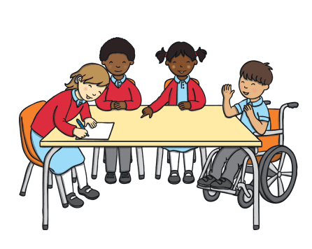
Aspergerův syndrom
Aspergerův syndrom je neurovývojová porucha, která patří do širší skupiny poruch označovaných jako Porucha autistického spektra (PAS). Jedná se o formu autismu, která je charakteristická především obtížemi v sociální komunikaci a sociálních vztazích, avšak na rozdíl od klasického dětského autismu se obvykle neobjevuje výrazné opoždění vývoje řeči ani intelektové schopnosti.
Typické projevy Aspergerova syndromu
1
Obtíže v sociální komunikaci
Děti nebo dospívající s Aspergerovým syndromem mohou mít potíže zejména v oblasti: porozumění sociálním pravidlům a neverbální komunikaci, navazování a udržování přátelských vztahů, interpretace emocí a záměrů druhých lidí, přiměřeného zapojení do rozhovoru. Řeč bývá většinou gramaticky správná, někdy však může působit formálně nebo monotónně.
2
Omezené a specifické zájmy
Charakteristickým znakem jsou často velmi intenzivní zájmy o určité téma, například: doprava, mapy, technika, počítače nebo matematika, historická fakta nebo sběratelské aktivity. Tyto zájmy mohou být velmi hluboké a dítě se jim může věnovat s mimořádnou intenzitou.
3
Potřeba struktury a obtíže se změnami
Často průměrné až nadprůměrné intelektové schopnosti. V některých oblastech mohou dosahovat velmi dobrých výsledků, zejména pokud souvisejí s jejich zájmy.
Obtíže se však mohou objevovat například v oblasti: sociální orientace, týmové spolupráce, porozumění implicitním pravidlům komunikace..

Slide 7

Atypický autismus
Označení „atypický“ znamená, že projevy dítěte neodpovídají plně klasickým diagnostickým kritériím dětského autismu, přesto však vykazují některé jeho charakteristické rysy.
V klasifikaci MKN-10 je atypický autismus označován kódem F84.1 a používá se v případech, kdy se porucha projevuje neúplným nebo odlišným souborem symptomů, případně když se obtíže objeví později než ve třech letech věku.
Charakteristické znaky atypického autismu
1
Narušení sociální interakce
Děti s atypickým autismem mohou mít obtíže například v oblasti: navazování a udržování sociálních vztahů, porozumění emocím druhých lidí, sdílení zážitků a zájmů s ostatními, přiměřené reakce v sociálních situacích.
Tyto obtíže mohou být méně výrazné nebo se projevují pouze v některých situacích.
Vznik a příčiny
Příčiny atypického autismu nejsou zcela objasněny. Předpokládá se, že na jeho vzniku se podílí: genetické faktory, odlišnosti ve vývoji mozku, kombinace biologických a environmentálních vlivů
Atypický autismus se může častěji vyskytovat také u dětí s kombinovaným postižením nebo intelektovým oslabením.
2
Komunikační obtíže
Komunikace může být narušena různým způsobem, například: opožděný nebo atypický vývoj řeči, obtíže v porozumění sociálním aspektům komunikace, problémy s vedením rozhovoru, omezené využívání neverbální komunikace (gesta, mimika).
Na rozdíl od klasického dětského autismu nemusí být tyto obtíže vždy výrazné nebo se nemusí objevovat ve všech oblastech.
3
Stereotypní chování a specifické zájmy
Podobně jako u jiných forem autismu se mohou objevovat: opakující se pohyby nebo činnosti, silná preference rutiny, úzké a intenzivní zájmy, citlivost na smyslové podněty (hluk, světlo, dotek)
Tyto projevy však mohou být méně výrazné nebo nepravidelné.

Slide 8
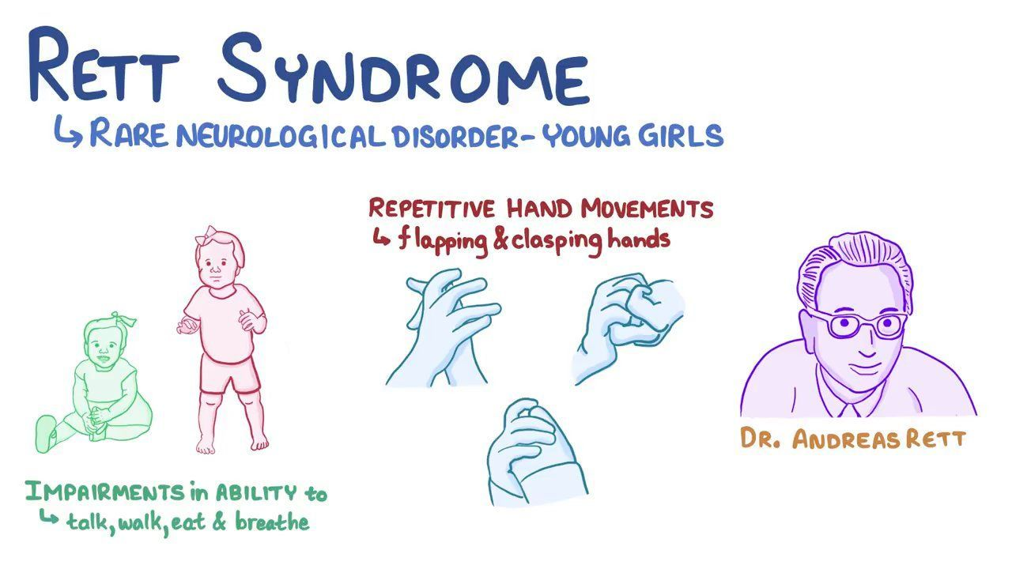
Rettův syndrom
Rettův syndrom je závažné geneticky podmíněné neurovývojové onemocnění, které postihuje téměř výhradně dívky. Je charakterizováno postupnou ztrátou již získaných motorických, komunikačních a kognitivních schopností, které se obvykle začínají objevovat po období zdánlivě normálního vývoje dítěte
Porucha je způsobena mutací genu MECP2 na chromozomu X a je označována jako Rettův syndrom.
1
Hlavní projevy
Mezi typické projevy patří zejména: ztráta řečových a komunikačních schopností, zpomalení růstu hlavy (mikrocefalie), ztráta účelného používání rukou, charakteristické stereotypní pohyby rukou (např. „mytí rukou“), poruchy koordinace a chůze, časté přidružené zdravotní obtíže (epilepsie, respirační potíže)
Onemocnění má obvykle progresivní průběh, přičemž potíže se postupně prohlubují.
2
Proč již Rettův syndrom nespadá mezi poruchy autistického spektra
V minulosti řazen mezi PAS. V současnosti však již není. Důvodem je především to, že: byla jednoznačně identifikována genetická příčina onemocnění, průběh syndromu je specifický a progresivní, hlavní obtíže souvisejí především s neurologickým a motorickým postižením, nikoli primárně se sociální komunikací.

Slide 9
Dezintegrační porucha
Dětská dezintegrační porucha je vzácná neurovývojová porucha, která byla v minulosti řazena mezi pervazivní vývojové poruchy. Je charakteristická tím, že dítě se nejprve vyvíjí zcela normálně, ale po určité době dochází k výrazné ztrátě již získaných schopností.
Tato porucha je označována také jako Hellerův syndrom a v klasifikaci MKN-10 je vedena pod kódem F84.3
1
Typické projevy
Pro dětskou dezintegrační poruchu je charakteristické, že dítě se během prvních let života vyvíjí bez výraznějších obtíží. Obvykle mezi 2.–4. rokem života však dochází k výraznému regresu ve vývoji.
Mezi hlavní projevy patří zejména: ztráta již osvojené řeči, ztráta sociálních dovedností, zhoršení schopnosti komunikace, úbytek zájmu o okolí, zhoršení motorických dovedností, obtíže v oblasti sebeobsluhy
Postupně se mohou objevit také projevy podobné autismu, například stereotypní chování nebo obtíže v sociální interakci.
2
Příčiny poruchy
Přesná příčina dětské dezintegrační poruchy není dosud zcela objasněna.
Předpokládá se, že na jejím vzniku se mohou podílet neurologické nebo genetické faktory, které ovlivňují vývoj mozku dítěte.
Porucha je velmi vzácná a v populaci se vyskytuje pouze u malého počtu dětí.

Slide 10

Změny v terminologii: přechod na ICD-11
Od roku 2022 platí v České republice nová Mezinárodní klasifikace nemocí a přidružených zdravotních problémů v jedenácté revizi (ICD-11). Tato změna přinesla významné úpravy v názvosloví i v přístupu k diagnostice poruch autistického spektra.
1
Před rokem 2022
Samostatné diagnózy: dětský autismus, Aspergerův syndrom, atypický autismus, jiné pervazivní vývojové poruchy
2
ICD-11 (2022)
Jednotná diagnóza „Poruchy autistického spektra" se specifikátory místo oddělených kategorií
3
Současnost
Důraz na funkčnost, adaptivní chování a míru potřebné podpory místo pouze diagnostické nálepky

Slide 11



Nový diagnostický přístup v ICD-11
Revize ICD-11 nepřinesla pouze terminologické změny, ale fundamentální posun v celé filozofii diagnostiky. Místo kategorizace lidí do oddělených škatulek se nová klasifikace zaměřuje na individuální profil každého člověka a na to, jakou podporu konkrétně potřebuje.
Stanovení diagnózy
Posouzení funkčnosti
Určení podpory
Identifikace přítomnosti charakteristických obtíží v sociální komunikaci a chování
Vyhodnocení, jak obtíže ovlivňují každodenní život a samostatnost
Specifikace úrovně a typu podpory, kterou jedinec potřebuje
Tento přístup umožňuje lépe zachytit individuální potřeby a nastavit adekvátní intervenční strategie. Diagnostika se stává východiskem pro tvorbu plánu podpory, nikoli jen přiřazením nálepky.

Slide 12



DIAGNOSTICKÉ OBLASTI
Tři pilíře diagnostiky PAS
Sociální komunikace a interakce
Repetitivní a stereotypní chování
Funkční dopad na život
Obtíže v neverbální i verbální komunikaci, v porozumění sociálním signálům, v navazování a udržování vztahů, ve sdílené pozornosti a v reciprocitě sociální interakce.
Opakující se pohyby nebo řeč, rigidní lpění na rutinách, intenzivní zájmy o specifická témata, neobvyklé reakce na smyslové podněty.
Posouzení, jak obtíže ovlivňují vzdělávání, zaměstnání, samostatnost, péči o sebe, sociální začlenění a celkovou kvalitu života.
Diagnóza PAS vyžaduje přítomnost obtíží ve všech třech oblastech. Samotné obtíže v jedné oblasti (například jen v sociální komunikaci) nestačí pro stanovení diagnózy PAS.

Slide 13
Specifikátory v diagnostice PAS
Moderní diagnostika PAS podle ICD-11 používá specifikátory, které umožňují přesnější popis individuálního profilu. Tyto specifikátory se zaměřují především na dvě klíčové oblasti: úroveň intelektového fungování a schopnost používat funkční jazyk.
Intelekt
S narušením / bez narušení intelektového fungování
Specifikátory nejsou hodnocením „lepší či horší", ale popisem toho, v jakých oblastech jedinec funguje dobře a kde potřebuje podporu. Pomáhají nastavit adekvátní vzdělávací přístup a intervenční strategie.
Jazyk
S funkčním jazykem / s narušeným funkčním jazykem

Slide 14
Diagnostické kódy PAS v ICD-11
Nová klasifikace používá alfanumerické kódy, které přesně specifikují typ a závažnost poruchy. Tyto kódy jsou mezinárodně sjednocené a usnadňují komunikaci mezi odborníky i across healthcare systémy.
6A02.0
6A02.1
PAS bez poruchy intelektu – jedinec má průměrné nebo nadprůměrné intelektové schopnosti, obtíže se týkají především sociální komunikace a chování
PAS s poruchou intelektu – kromě charakteristik PAS je přítomno snížené intelektové fungování, které ovlivňuje učení a adaptaci
6A02.2
6A02.Z
PAS s poruchou intelektu a narušeným funkčním jazykem – kombinace PAS, snížených kognitivních schopností a výrazných obtíží v používání jazyka
PAS nespecifikovaná – použije se, pokud není dostatek informací pro přesnější specifikaci

Slide 15

Oddělené kategorie: poruchy řeči a komunikace
ICD-11 jasně odděluje poruchy autistického spektra od jiných poruch komunikace. Toto rozlišení je důležité pro správnou diagnostiku i volbu vhodných intervenčních strategií.
Poruchy vývoje řeči
Poruchy pragmatického jazyka
Specifické obtíže ve vývoji artikulace, fonologie nebo morfosyntaxe bez přítomnosti sociálních a behaviorálních charakteristik PAS
Obtíže v sociálním používání jazyka (konverzace, dodržování komunikačních pravidel) bez přítomnosti repetitivního chování typického pro PAS
Poruchy sociální komunikace
Problémy v neverbální komunikaci a sociální interakci, které nesplňují plná kritéria pro diagnózu PAS

Slide 16
PSYCHOPEDICKÝ POHLED
Jak se PAS projevuje v praxi
Sociální a komunikační obtíže
Chování a adaptace
Doslovné chápání sdělení a metafor
Lpění na rutinách a předvídatelnosti
Obtíže v čtení neverbálních signálů (mimika, tón hlasu)
Rigidita v myšlení a jednání
Nejasnost v porozumění sociálním pravidlům
Intenzivní reakce na nečekané změny
Preference konkrétnosti před abstraktními koncepty
Smyslová přecitlivělost nebo podprahová citlivost
Obtíže v předvídání reakcí druhých lidí
Specializované zájmy velké intenzity
Důležité je si uvědomit, že tyto projevy nejsou výsledkem špatné výchovy nebo záměrného chování, ale přímým důsledkem odlišného fungování nervového systému. Každý člověk s PAS má unikátní kombinaci těchto charakteristik.

Slide 17








Variabilita projevů PAS
Projevy poruch autistického spektra jsou nesmírně různorodé a mění se v závislosti na mnoha faktorech. To, co platí pro jedno dítě s PAS, nemusí platit pro druhé. Proto je nezbytný individuální přístup v diagnostice i podpoře.
Věk
Intelekt
Projevy se vyvíjejí – malé děti mohou mít výrazné obtíže v komunikaci, které se s věkem a podporou zmírní
Vyšší kognitivní schopnosti umožňují lepší kompenzační strategie, ale neznamenají absenci obtíží
Prostředí
Komunikace
Vhodně strukturované a podporující prostředí může obtíže významně zmírnit
Od neverbálních dětí až po výmluvné jedince s bohatou slovní zásobou, ale obtížemi v pragmatice

Slide 18

Typické projevy v chování
Sociální nezralost
Nepřiměřené reakce na změny
Smyslová přecitlivělost
Dítě s PAS může působit mladší, než odpovídá jeho věku. Preference her a aktivit typických pro mladší děti, obtíže v chápání komplexních sociálních vztahů mezi vrstevníky.
Změna v rutině, nečekaná událost nebo odchylka od plánu mohou vyvolat intenzivní úzkost, pláč, vztek nebo odmítání. Reakce může být nepřiměřená situaci.
Přehnaně intenzivní reakce na zvuky, světlo, dotyk, pachy nebo chutě. Může se projevit zakrýváním uší, odmítáním určitých oblečení nebo jídel, vyhýbáním se hlučným místům.
„Když se změní rozvrh, cítím se, jako by se mi zhroutil celý svět. Potřebuji vědět, co bude dál." – výpověď teenagera s PAS

Slide 19


VZDĚLÁVÁNÍ
Možnosti vzdělávání žáků s PAS
Vzdělávání dětí a mládeže s poruchami autistického spektra může probíhat v různých formách – od běžných základních škol až po speciální vzdělávací instituce. Neexistuje jediné „správné" řešení pro všechny žáky s PAS.
Inkluzivní vzdělávání
Speciální vzdělávání
Žák s PAS navštěvuje běžnou třídu společně se spolužáky bez speciálních vzdělávacích potřeb, často s podporou asistenta pedagoga
Žák navštěvuje speciální třídu nebo speciální školu s menším počtem žáků a vyšší mírou odborné podpory
Závisí na:
Důležitá je:
Ovlivňuje to:
Funkčních schopnostech žáka
Individuální diagnostika
Dostupnost škol
Míře potřebné podpory
Spolupráce s rodinou
Možnosti školy

Slide 20
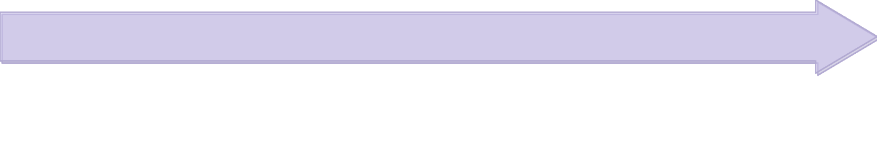

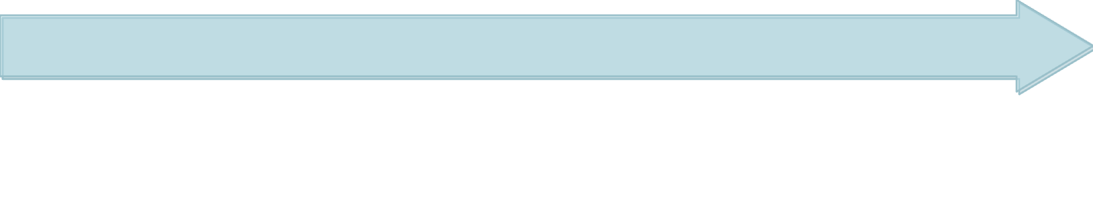

Rizika nevhodně nastaveného vzdělávání
Volba formy vzdělávání je klíčovým rozhodnutím, které zásadně ovlivňuje další vývoj dítěte. Nevhodně zvolené vzdělávací prostředí nebo nedostatečná podpora mohou vést k řetězovým negativním následkům.
Školní neúspěch
Přetížení a stres
Dítě nezvládá požadavky, hromadí se neúspěchy, klesá motivace a sebevědomí
Příliš náročné prostředí bez adekvátní podpory vede k chronickému stresu a vyčerpání
Psychická nepohoda
Problémové chování
Dlouhodobý stres může vést k rozvoji úzkostných poruch, deprese nebo traumatizaci
Frustrace a přetížení se projevují negativním chováním, úzkostí nebo depresí
Klíčové poselství: Správně nastavená podpora a vhodné vzdělávací prostředí jsou prevencí těchto problémů a umožňují dítěti s PAS rozvinout jeho potenciál.

Slide 21
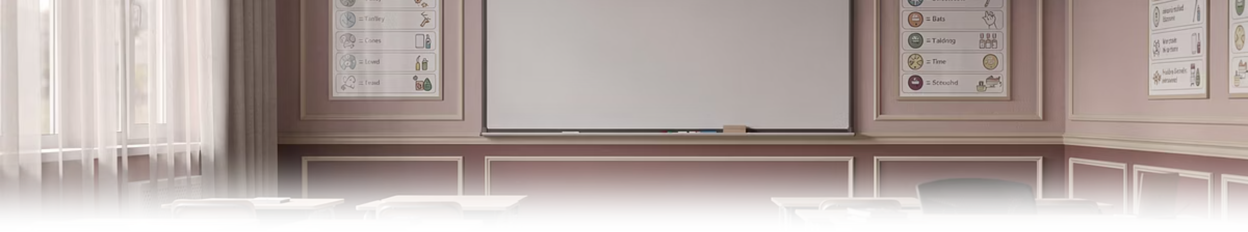



STRUKTUROVANÉ UČENÍ
Základ pedagogické podpory: strukturované učení
Strukturované učení je nejdůležitějším principem práce se žáky s poruchami autistického spektra. Vychází z pochopení toho, že děti s PAS potřebují vyšší míru předvídatelnosti, jasnosti a organizace prostředí.
Přehlednost
Snížení úzkosti
Samostatnost
Jasná struktura dne, prostoru a úkolů snižuje zmatek a nejistotu
Předvídatelné prostředí pomáhá dítěti cítit se bezpečně a klidněji
Strukturované úkoly umožňují žákovi pracovat bez neustálé pomoci dospělého

Slide 22
Pět pilířů strukturovaného učení
01
02
03
Struktura času
Struktura prostoru
Vizualizace
Vizuální rozvrh dne, časové osy, časovače – dítě ví, co bude následovat
Jasně vymezené pracovní místo, zóny pro různé činnosti, minimalizace rušivých podnětů
Piktogramy, fotografie, nápisy – zviditelňování abstrakcí a instrukcí
04
05
Individualizace
Motivace
Přizpůsobení úkolů, tempa a náročnosti individuálním schopnostem žáka
Zapojení oblíbených aktivit, jasný systém odměn, pozitivní zpětná vazba
Všechny tyto pilíře musí spolupracovat. Není možné používat jen některé a očekávat úspěch. Strukturované učení je systémový přístup, který vyžaduje promyšlenou přípravu a konzistentní aplikaci.

Slide 23
Denní režim jako nástroj podpory
Vizuální denní režim je jedním z nejúčinnějších nástrojů podpory žáků s PAS. Poskytuje dítěti přehled o tom, co ho čeká, a tím výrazně snižuje úzkost a nejistotu.
Klíčové vlastnosti dobrého režimu
Přehlednost – jednoduchý, bez zbytečných detailů
Denní režim funguje jako „navigace" dnem – ukazuje, kde se právě nacházíme a co bude následovat. Díky tomu se dítě může lépe orientovat v čase a připravit se na přechody mezi činnostmi.
Stabilita – umístěný na stálém, viditelném místě
Přizpůsobení – odpovídá vývojové úrovni žáka
Flexibilita – lze v něm označit změny
Formy denního režimu:
Piktogramy (pro mladší nebo neverbální děti)
Fotografie (konkrétní a snadno pochopitelné)
Tip: Nechte žáka aktivně odškrtávat nebo odebírat dokončené činnosti. Zvyšuje to pocit kontroly a uspokojení.
Obrázky (univerzální symbolika)
Psaná slova (pro starší děti s rozvinutou čtenářskou gramotností)

Slide 24



Procesuální schémata: vizualizace postupů
Procesuální schéma (také nazývané „pracovní systém" nebo „krok za krokem") je vizuální návod, který rozkládá složitou činnost na jednotlivé, zvládnutelné kroky. Je neocenitelným nástrojem pro budování samostatnosti.
Rozdělení na kroky
Činnost je rozložena na jasné, konkrétní kroky (např. mytí rukou: otevři kohoutek → namydli ruce → opláchni → zavři kohoutek → utři se)
Vizuální podpora
Každý krok je reprezentován obrázkem, fotografií nebo piktogramem
Postupné provádění
Žák postupuje krok za krokem podle schématu, může si odškrtávat dokončené části
Kdy použít:
Výhody:
Přechody mezi činnostmi
Snižuje závislost na verbálních pokynech
Nácvik běžných denních činností
Buduje samostatnost
Složitější školní úkoly
Redukuje chybovost
Příprava na změny
Zvyšuje sebedůvěru

Slide 25

Pracovní místo žáka s PAS
Prostorové uspořádání pracovního místa má zásadní vliv na schopnost žáka soustředit se a efektivně pracovat. Pro děti s PAS platí pravidlo: méně je více.
Minimalizace rušivých podnětů
Jasné vymezení prostoru
Podpora soustředění
Lavice umístěná stranou od oken, dveří a centrálního dění. Na pracovní ploše pouze aktuálně potřebné pomůcky. Vyvarujte se překombinovaných dekorací v zorném poli žáka.
Žák má své jasně definované místo, kam patří. Může pomoci vizuální označení lavice (jmenovka, barevné značení). Organizace pomůcek v krabičkách nebo zásobnících.
Možnost použití sluchátek nebo klidového koutu při přetížení. Stabilní umístění – časté přesazování je stresující a kontraproduktivní.
Nezapomeňte: To, co považujeme za „pěkně vyzdobenou třídu", může být pro dítě s PAS zdrojem sensorického přetížení a překážkou v učení.

